Slide 1
Baterijski Bingo
Poučevanje o mineralnih surovinah skozi Minecraft
www.bettergeoedu.com

Slide 2
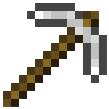
Minecraft je ena izmed najbolj popularnih iger na svetu (100+M igralcev)
Igralci raziskujemo odprt svet zgrajen iz blokov
Bloke različnih predmetov lahko razbijemo, da pridobimo različne surovine
Različne surovine lahko združimo in iz njih naredimo nove predmete
Klikni tukaj in poglej dodatek BetterGeo!

Slide 3
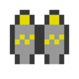
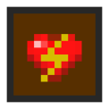
V BetterGeo lahko naredimo nove predmete!
Skener za zaznavanje pošasti
Nahrbtnik z reaktivnim pogonom
Defibrilator
Kako bi naredili te predmete v Minecraft-u?

Slide 4
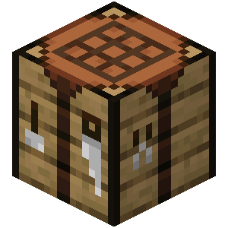
Surovine, ki jih v Minecraft-u uporabimo za izdelavo predmetov, v resničnem življenju imenujemo mineralne surovine.
Kaj so mineralne surovine?
To je material, ki ga uporabimo pri izdelavi predmetov.
Mineralne surovine pridobimo iz narave, torej so naravni viri.
Povejte nekaj primerov mineralnih surovin.
Če mineralne surovine ne rastejo na drevesu, od kod pridejo?
Kako pridobimo surovine v Minecraft-u? Kaj pa v resničnem življenju?

Slide 5
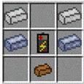
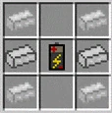
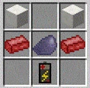
Katere surovine potrebujemo, da naredimo nove predmete?
Igrajmo Baterijski bingo!
Skener za zaznavanje pošasti
Nahrbtnik z reaktivnim pogonom
Defibrilator
Kliknite tukaj, ko vse ekipe zapolnijo svoje bingo kartice.

Slide 6
Nekaj dejstev o Aluminiju
Aluminij je lahka kovina, ki jo uporabljamo na primer za izdelavo pločevink, folije in delov letala.
Je dober električni prevodnik in je cenejši kot baker.
Aluminij je najpogostejša kovina v zemljini skorji (8%).
Trenutno je odstotek recikliranja aluminija dober (>50%)
V Bettergeo, aluminij najdemo v rdečkastem bloku tal imenovanem boksit.

Slide 7
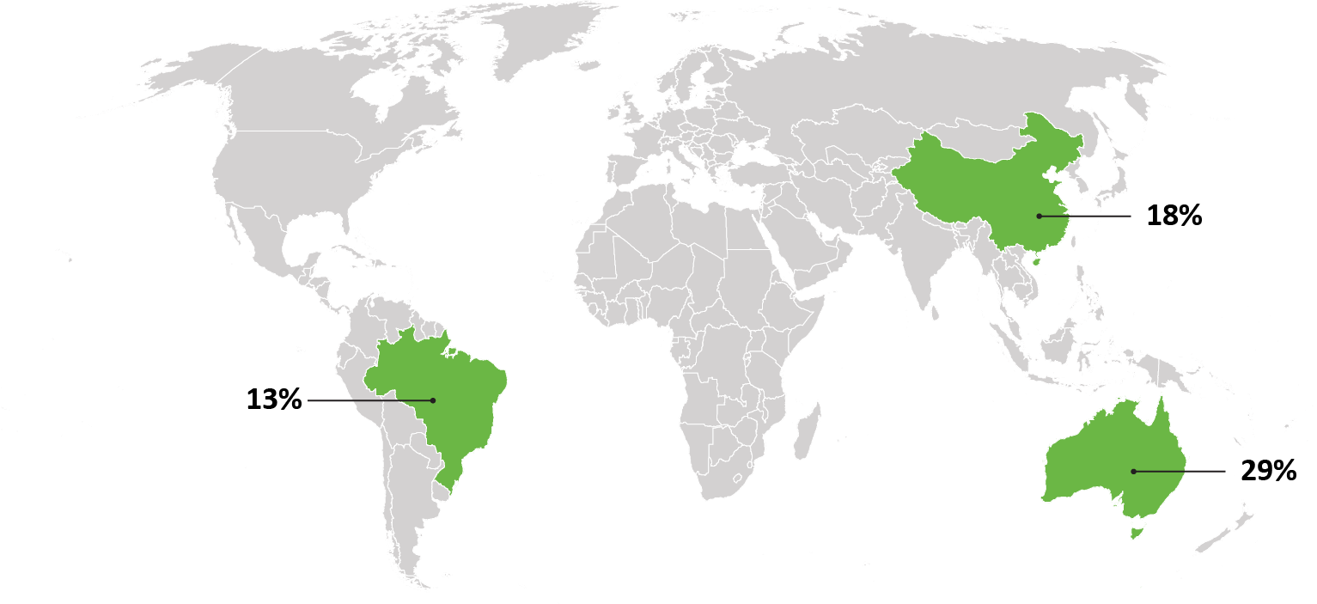
V katerih državah proizvedejo največ aluminija?

Slide 8
V katerih državah proizvedejo največ aluminija?
Kitajska
Brazilija
Avstralija
Nazaj na baterijski bingo!

Slide 9
Nekaj dejstev o bakru
Baker je rdečkasto-zlata kovina, ki jo z lahkoto obdelujemo.
Uporabljamo jo v električnih pripomočkih, na primer v žicah in motorjih.
Dobro prevaja elektriko in toploto.
Baker predstavlja samo 0.01% zemljine skorje.
Trenutno je odstotek recikliranja bakra dober (>50%)
V Bettergeo, baker zamenja rdeči kamen in ga najdemo v temnem bloku kamnine gabbro.

Slide 10
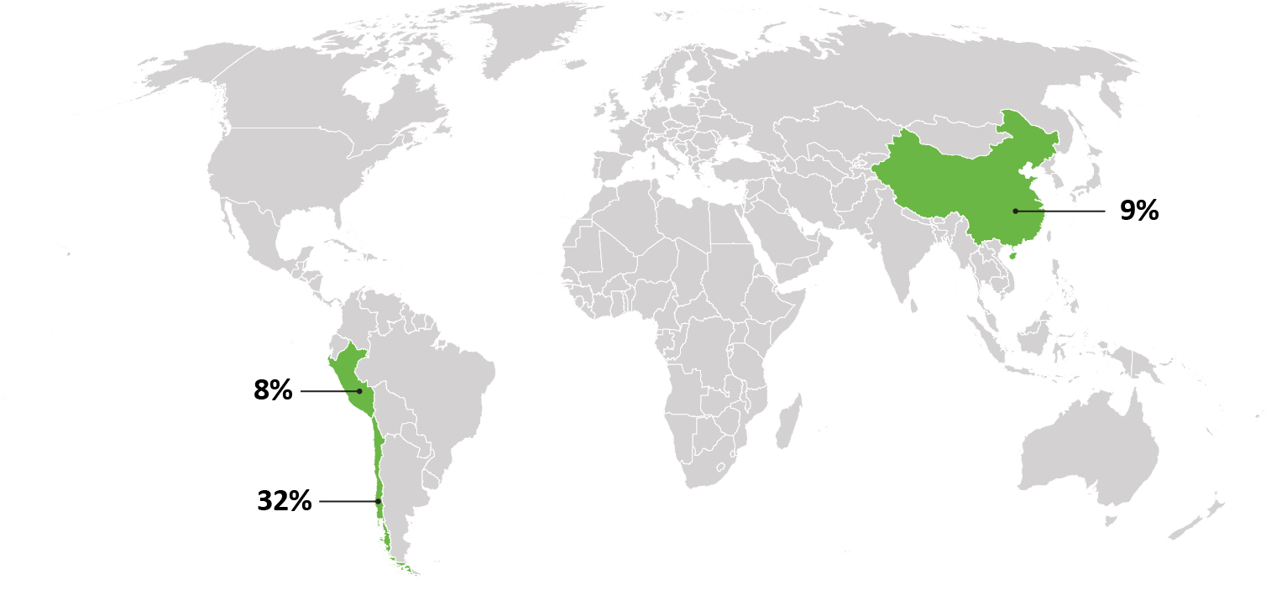
V katerih državah proizvedejo največ bakra?

Slide 11
V katerih državah proizvedejo največ bakra?
Kitajska
Peru
Čile
Nazaj na baterijski bingo!

Slide 12
Nekaj dejstev o REE (redke zemlje)
Redke zemlje so skupina 17 različnih kovin s podobnimi lastnostmi.
REE se uporabljajo v malih količinah, a v veliko predmetih, kot so: TV ekrani, razsvetljava in magneti (kot tisti, ki povzročijo vibriranje električne zobne ščetke).
Redke zemlje niso redke v zemeljski skorji, ampak niso skoncentrirani na manjšem območju.
Trenutno je odstotek recikliranja REE slab (<1%).
V Bettergeo, redke zemlje najdemo v rozastem bloku kamnine pegmatit.

Slide 13
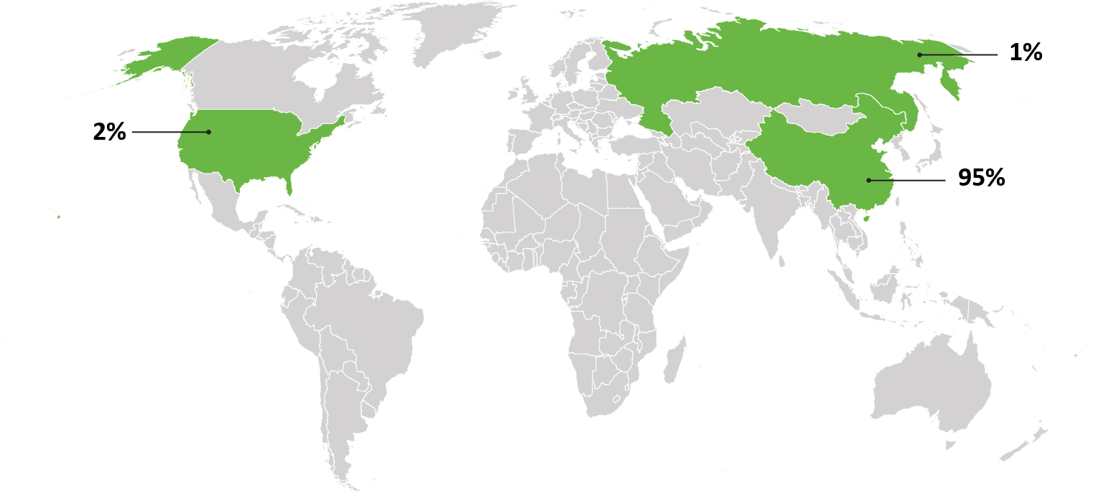
V katerih državah proizvedejo največ REE?

Slide 14
V katerih državah proizvedejo največ REE?
Rusija
ZDA
Kitajska
Nazaj na baterijski bingo!

Slide 15
Katere surovine potrebujemo, da naredimo te predmete?
Igrajmo Baterijski bingo!
Skener za zaznavanje pošasti
Nahrbtnik z reaktivnim pogonom
Defibrilator
Kaj je skupni predmet na vseh karticah? Je to mineralna surovina?

Slide 16
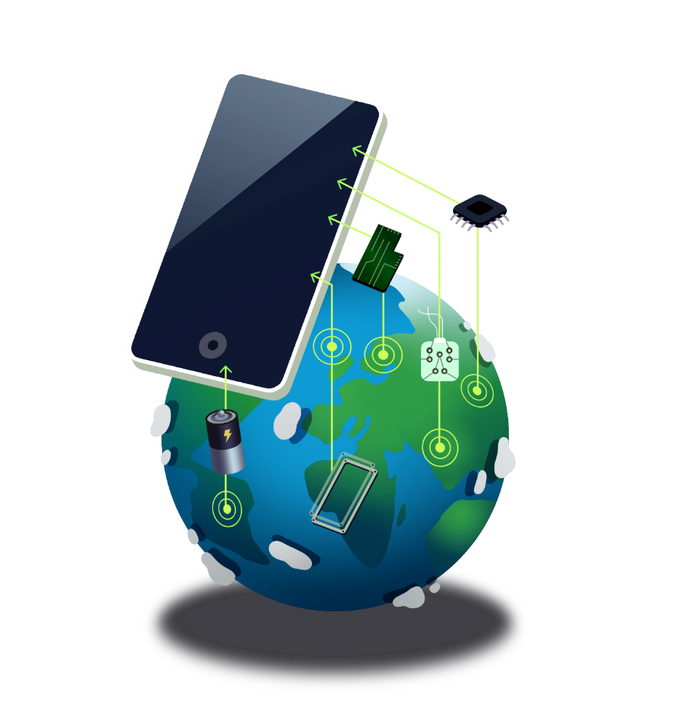
Nekaj dejstev o Litij-ionski bateriji?
Lahka baterija, ki lahko shrani energijo in jo odda, ko jo potrebujemo.
Sestavljena je iz več mineralnih surovin pridobljenih iz tal (iz rudnikov).
Litij, grafit in kobalt so glavne mineralne surovine (kovine) uporabljene v litij-ionskih baterijah.
Te baterije imajo omejeno življensko dobo, lahko pa jih zamenjamo z novimi.
Staro baterijo lahko recikliramo in tako zagotovimo nove mineralne surovine.
Kje lahko odvržete stare baterije?

Slide 17
#BetterGeoEdu
Supported by:

Slide 18
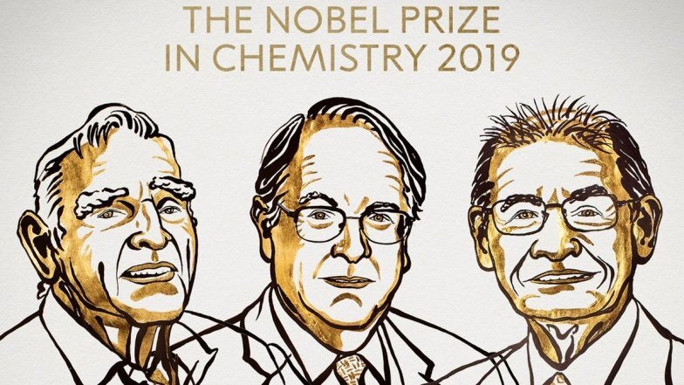
They created a rechargeable world!

